Slide 1
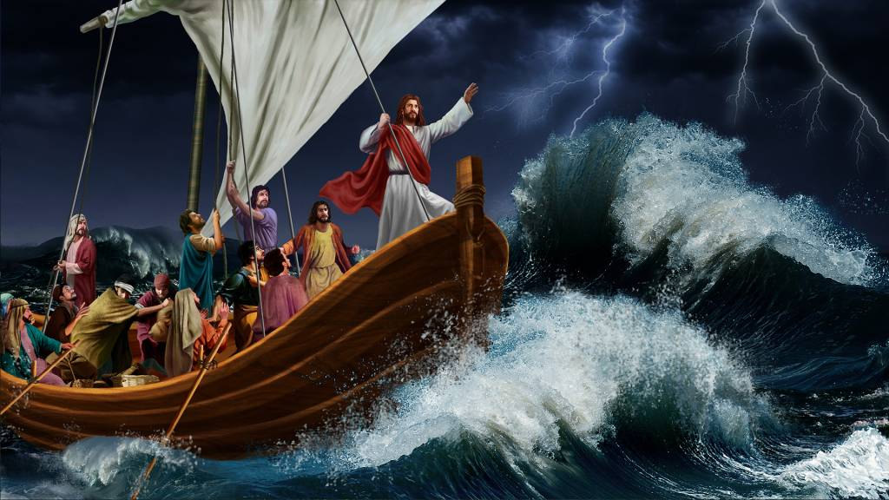
在風浪中 操練你的信心
馬可福音4：35-41

Slide 3
耶穌和門徒渡加利利海 - 遇狂風巨浪
當那天晚上，耶穌對門徒說：「我們渡到那邊去吧。」 ³⁶ 門徒離開眾人，耶穌仍在船上，他們就把他一同帶去；也有別的船和他同行。 ³⁷ 忽然起了暴風，波浪打入船內，甚至船要滿了水。 ³⁸ 耶穌在船尾上，枕著枕頭睡覺。門徒叫醒了他，說：「夫子！ 我們喪命，你不顧嗎？」
³⁹ 耶穌醒了，斥責風，向海說：「住了吧！ 靜了吧！」 風就止住，大大地平靜了。 ⁴⁰ 耶穌對他們說：「為甚麼膽怯？ 你們還沒有信心嗎？」 ⁴¹ 他們就大大地懼怕，彼此說：「這到底是誰，連風和海也聽從他了。」(馬可福音 4:35-41）

Slide 4
經文：耶穌醒了，斥責那風，向海說：「住了吧！靜了吧！」風就止住，大大平靜了。耶穌對他們說：「為甚麼膽怯？你們還沒有信心嗎？」
問題：耶穌質疑門徒『還沒有信心』的意思？
門徒為什麼沒有自信心（信心建立在個人的經驗和能力）
門徒為什麼不相信神跡（信心建立在耶穌行神跡的能力）
門徒為什麼不相信耶穌（信心建立在耶穌和門徒的關係）

Slide 5
基督徒如何
把信心建立在
耶穌身上？

Slide 6
1.門徒應該相信『耶穌的應許』
耶穌對門徒說「讓我們一同渡到對岸去吧。」
耶穌給門徒們很清楚的邀請和應許
『一同渡加利利海』是邀請，「到對岸」是應許
信心不是一廂情願。基督徒信心的根據是『基督的應許』
可 見 信 道 是 從 聽 道 來 的 ， 聽 道 是 從 基 督 的 話 來 的 。（羅馬書10:17）

Slide 7
神應許試煉中的出路：
你 們 所 遇 見 的 試 探 ， 無 非 是 人 所 能 受 的 。 神 是 信 實 的 ， 必 不 叫 你 們 受 試 探 過 於 所 能 受 的 ； 在 受 試 探 的 時 候 ， 總 要 給 你 們 開 一 條 出 路 ， 叫 你 們 能 忍 受 得 住 。 （哥林多前書10:13）

Slide 8
神應許試煉中的平安與盼望：
耶和華說：我知道我向你們所懷的意念是賜平安的意念，不是降災禍的意念，要叫你們末後有指望。（耶利米書29:11）

Slide 9
神應許有福的人生 （羅馬書5:1-5）
過去的恩典：我們既因信稱義，
現在的恩典：就藉著我們的主耶穌基督得與上帝相和。 ² 我們又藉著他，因信得進入現在所站的這恩典中，
將來的恩典：並且歡歡喜喜盼望上帝的榮耀。
患難中的恩典：不但如此，就是在患難中也是歡歡喜喜的；因為知道患難生忍耐， ⁴ 忍耐生老練，老練生盼望； ⁵ 盼望不至於羞恥，因為所賜給我們的聖靈將上帝的愛澆灌在我們心裏。

Slide 10
2.門徒應該相信『耶穌的同在』
耶穌說「讓我們一同渡到對岸去吧。」
耶穌已在船上，他們就請他一同去
耶穌邀請門徒一同去對岸（應許）
並且先到船上等門徒登船（行動）
耶穌的應許和行動都表明祂要與門徒們同在！

Slide 11
耶穌給人最好的應許，就是---
『不管發生什麼事情，我都一直陪伴你。 (no matter what happens . I will always be there with you) 我們一同面對問題！』
一位牧師的見證：
（真正幫助我們的，不是。。。，而是。。。）

Slide 12
詩篇23 ：神應許同在
耶 和 華 是 我 的 牧 者 ， 我 必 不 致 缺 乏 。2他 使 我 躺 臥 在 青 草 地 上 ， 領 我 在 可 安 歇 的 水 邊 。3他 使 我 的 靈 魂 甦 醒 ， 為 自 己 的 名 引 導 我 走 義 路 。4 我 雖 然 行 過 死 蔭 的 幽 谷 ， 也 不 怕 遭 害 ， 因 為 你 與 我 同 在 ； 你 的 杖 ， 你 的 竿 ， 都 安 慰 我 。

Slide 13
3.門徒應該在風浪中『操練』他們對主的信心
耶穌對他們說：「為甚麼膽怯？ 你們還沒有信心嗎？」
『拿出信心，抵擋懼怕』（不是不應該懼怕）
在無風無浪時：要多多“培養”對主的信心
台上一分鐘，台下十年功！
在大風大浪中：要“拿出信心，操練信心”
信心的盾牌可以抵擋敵人的火箭！

Slide 14
交託給神是不容易學的功課（說的容易，做很難）
一位姐妹的經歷
藉助外力：聖靈的幫助，教會弟兄姐妹的關懷代禱

Slide 15
結論：耶穌『睡著了』？
「夫子！ 我們喪命，你不顧嗎？」
門徒認為耶穌『睡著了』，忘記他們！對耶穌失望！
其實 ---
耶穌在船尾睡覺不代表耶穌不眷顧門徒！
耶穌在享受安息也要你享受祂的平安！
神有祂工作的時間 和工作方式 – 等候神也是操練信心！
門徒們有耶穌的同在，如果耶穌沒有死，門徒會死嗎？（曾霖芳牧師）

